Slide 1
Berlijn april 2018
Vanmiddag:
Uitleg excursie en vragen beantwoorden
Kopie id-kaart + ziekenfonds ingeleverd?
06 nummer doorgeven!

Slide 2
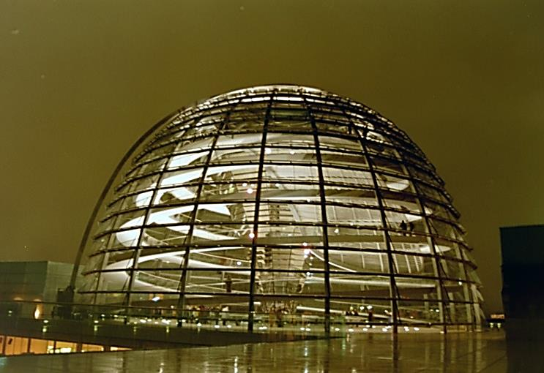
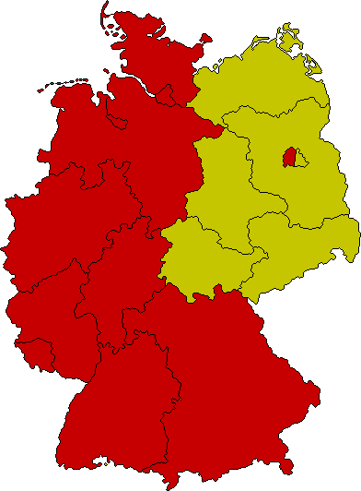
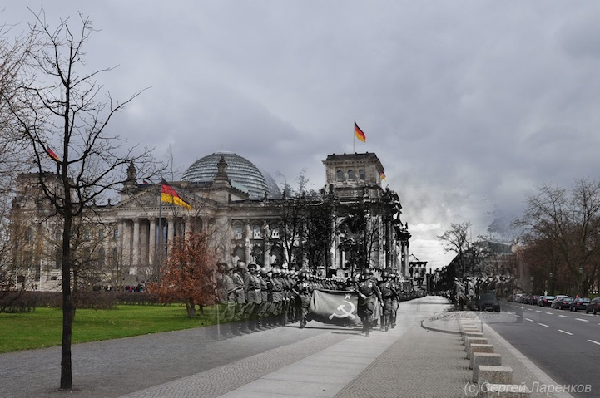


Berlijnexcursie klas 4
16 – 20 april 2018

Slide 3


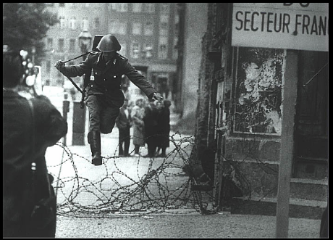
Reisinformatie vertrek aankomst
1961

Slide 4

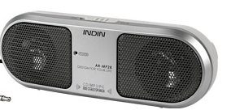


Slide 5


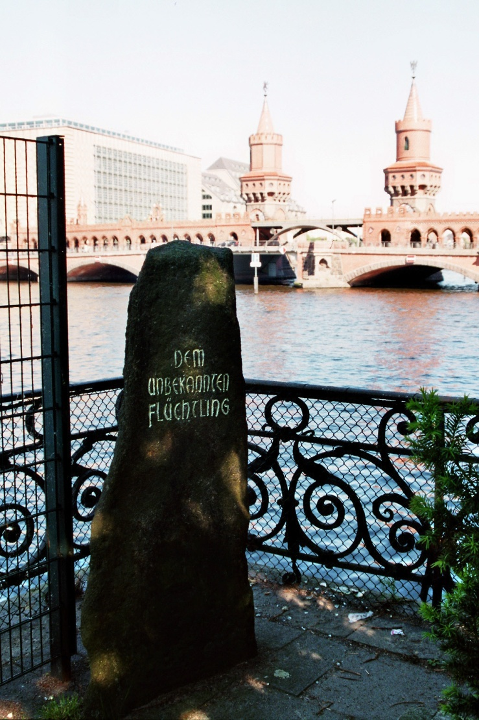

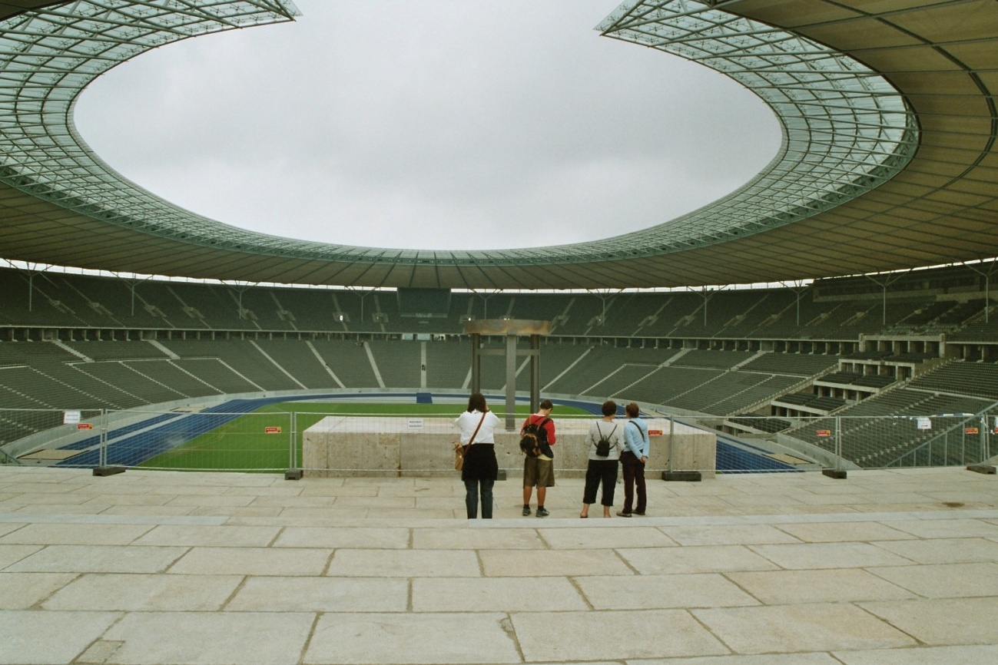










Wat moet je meenemen? geld, fototoestel, zeep, schoenen, handdoeken

Slide 6


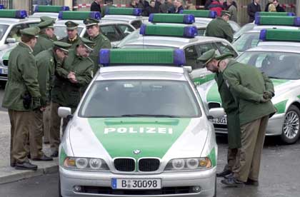


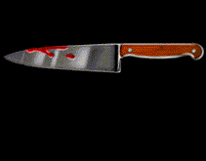
Wat niet meenemen?

Slide 7


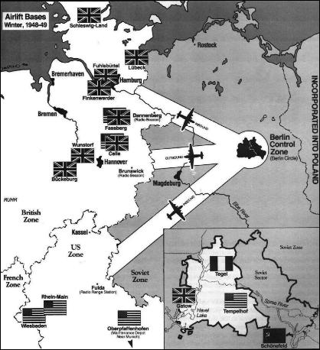
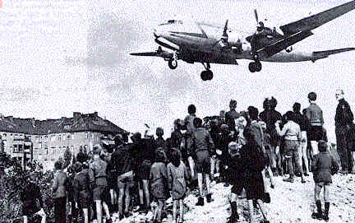

Bereikbaarheid: telefoonnummers leerlingen, docenten, ouders
1948
Docenten:
06-48570540
Businesshotel Berlin
Pasewalker Straße 97
Berlin +49 30 476980

Slide 8


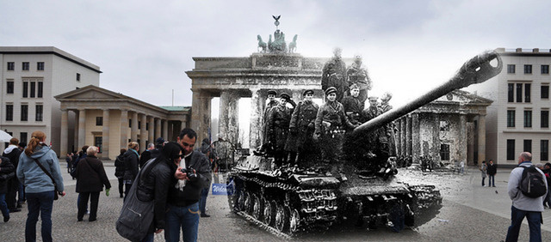



gastgezinnen

Slide 9
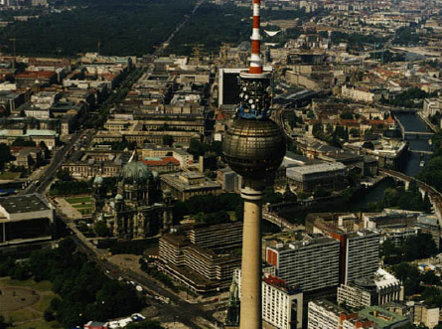



Excursieregels: zie excursiereglement!

Slide 10



Gedurende de hele excursie:
geen alcohol toegestaan

Slide 11
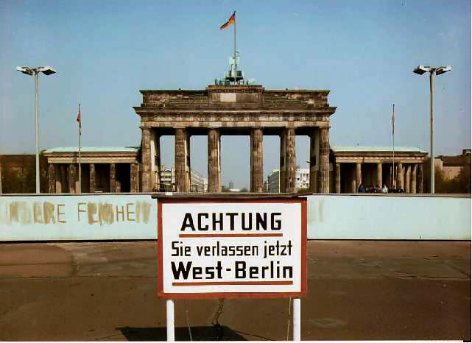
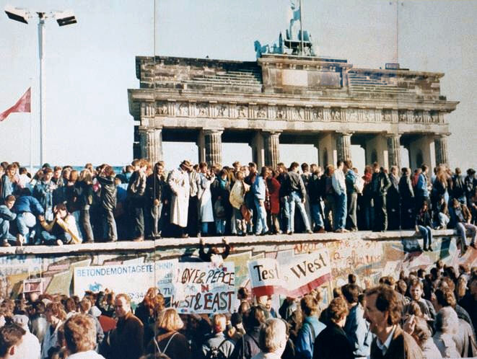
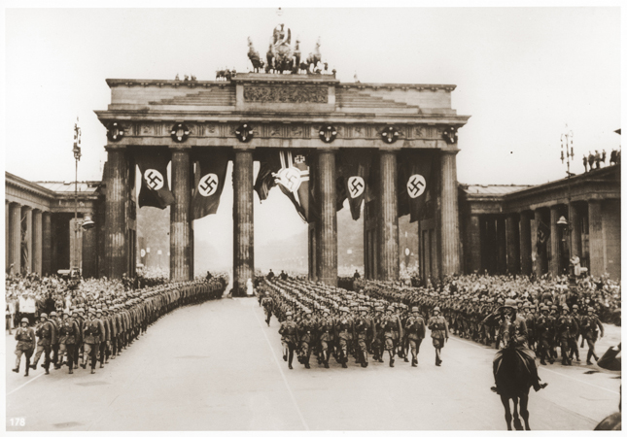
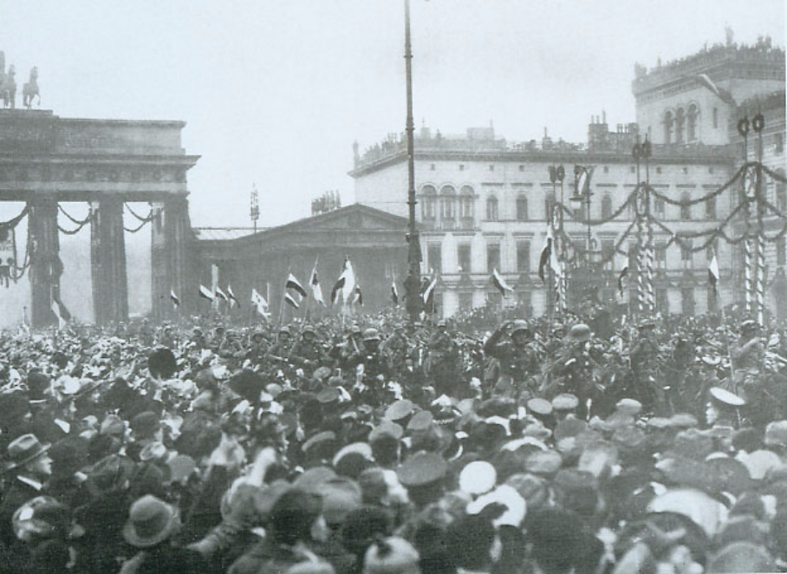
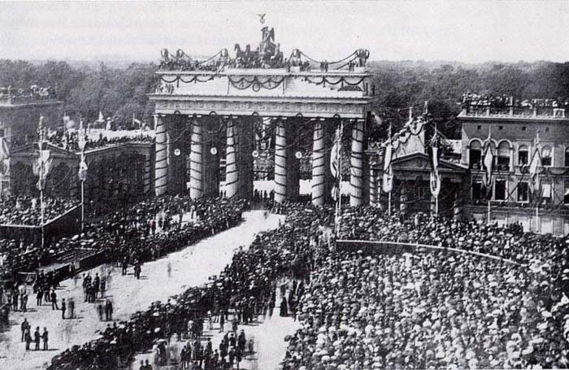
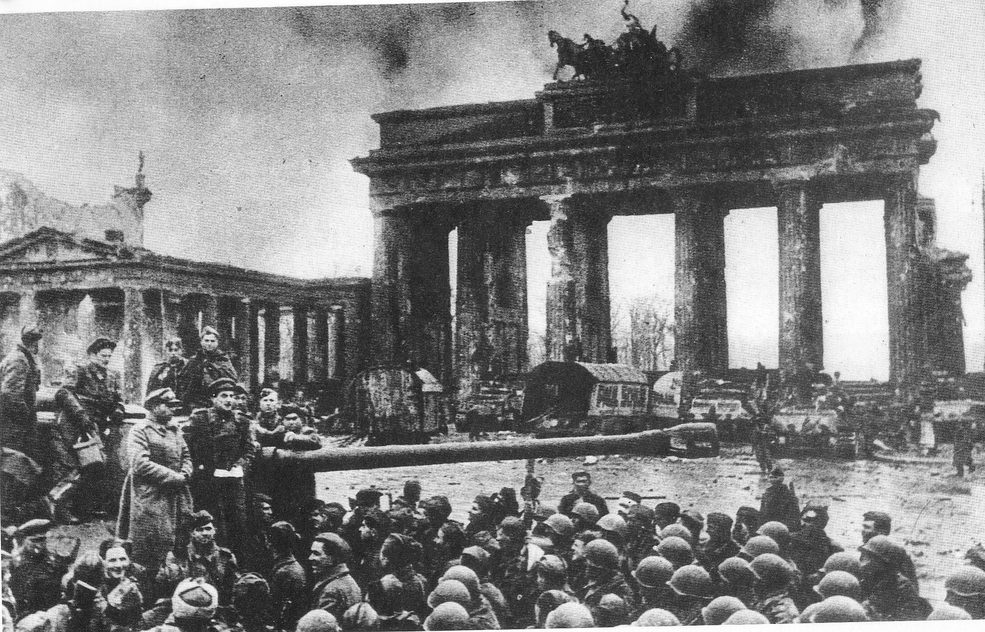
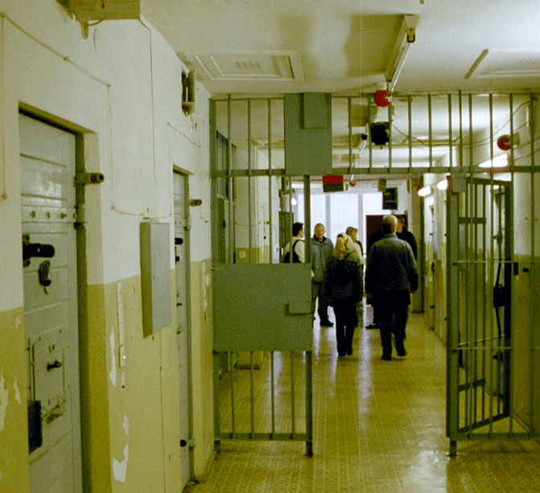
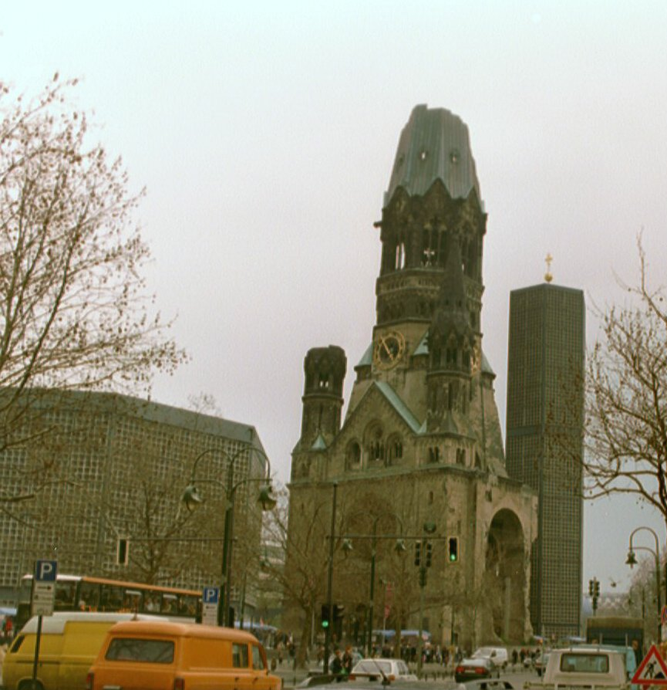
Betrokken vakken bij de excursie

Slide 12
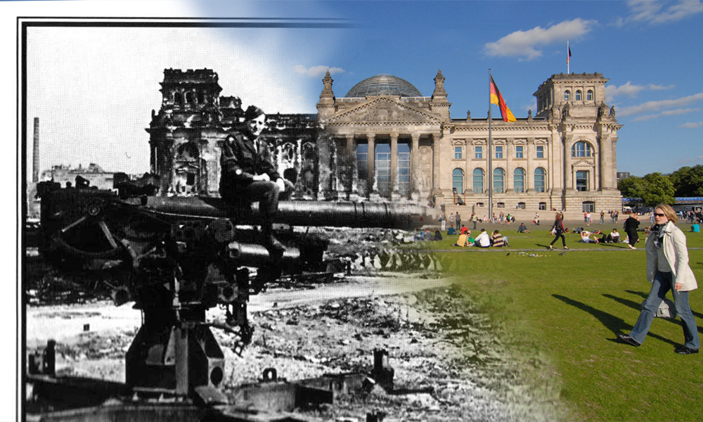
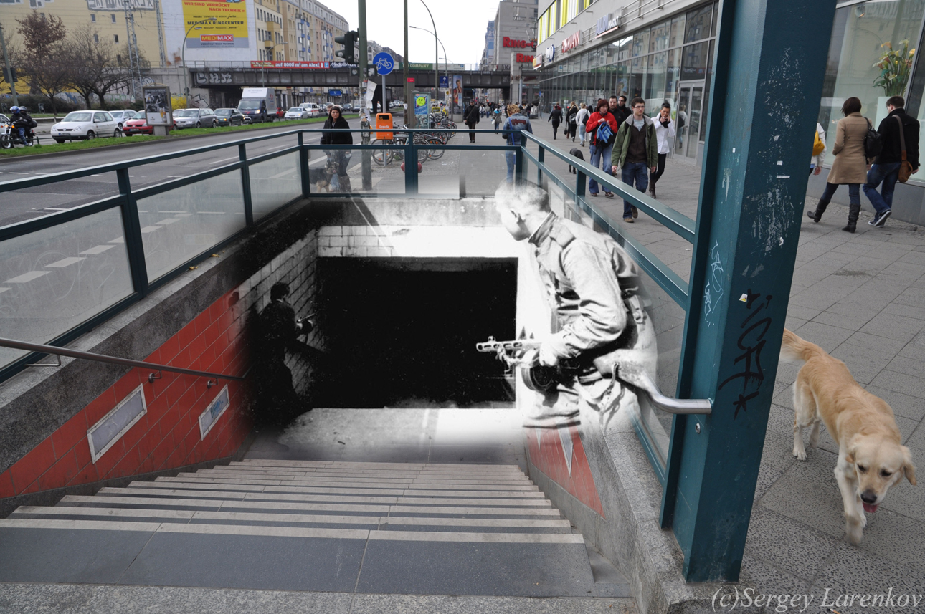
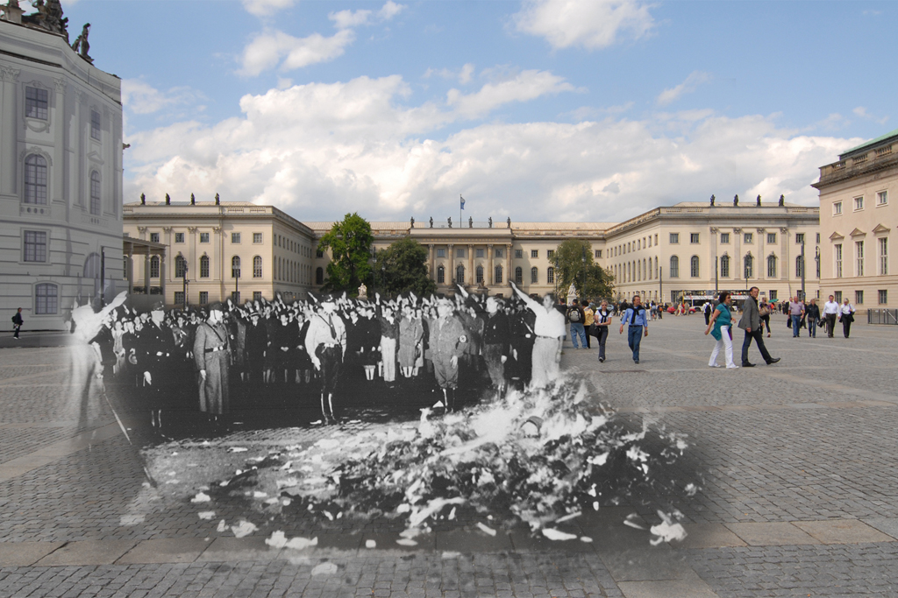

Slide 13
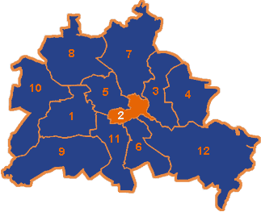
2 = Friedrichshain
= binnenstad
3 is Pankow
5 = Stadtmitte

Slide 14


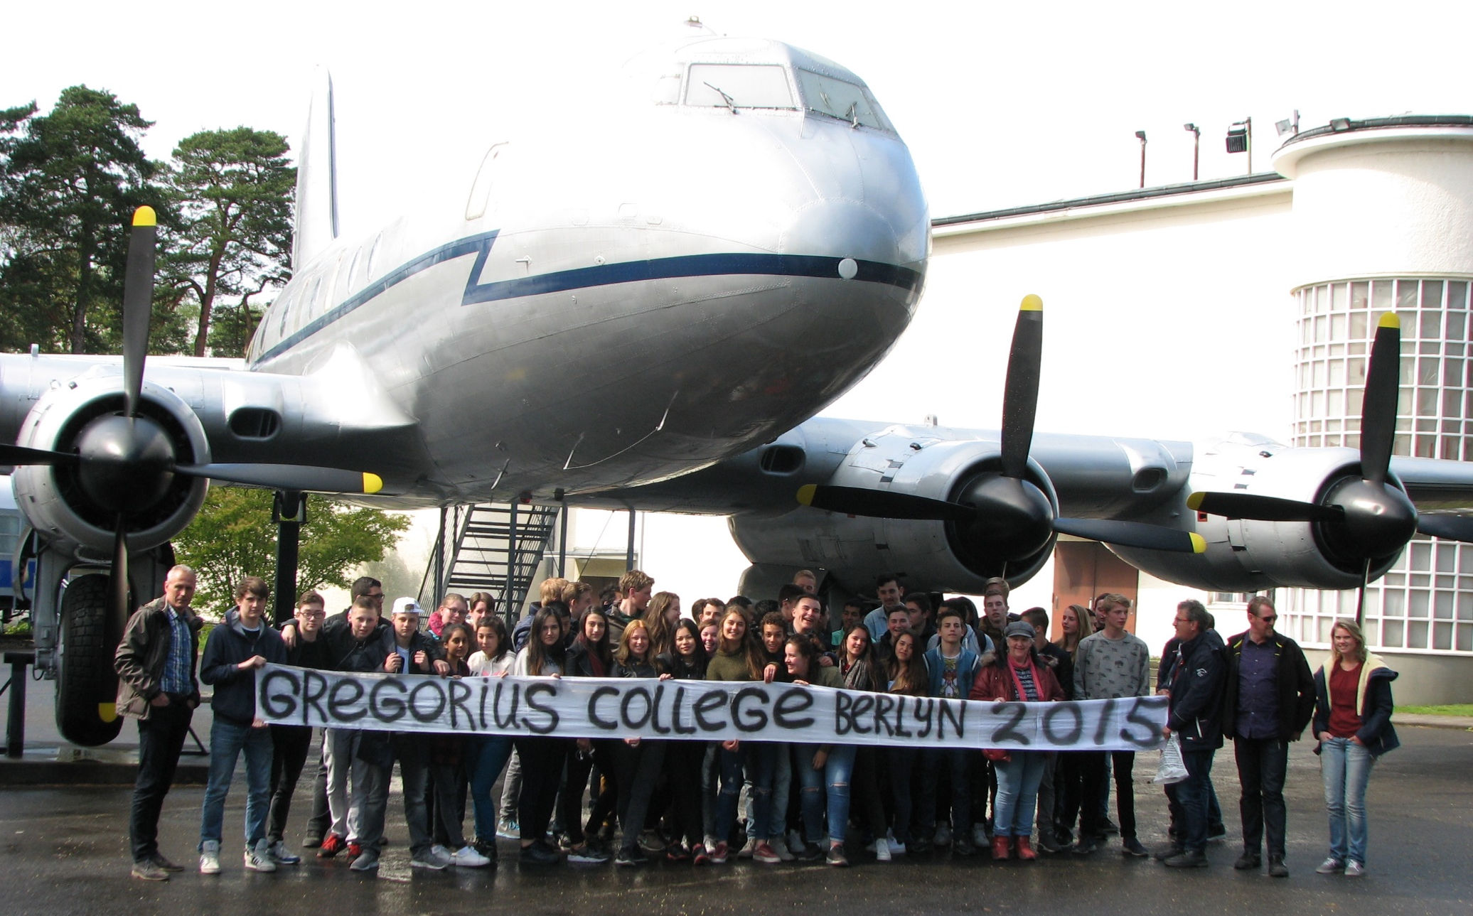
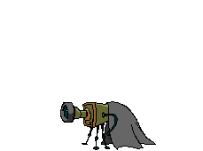
Excursiegids

Slide 15
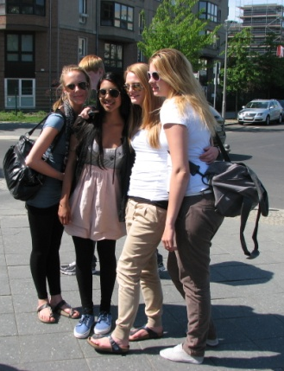
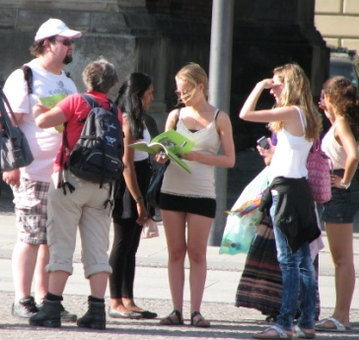
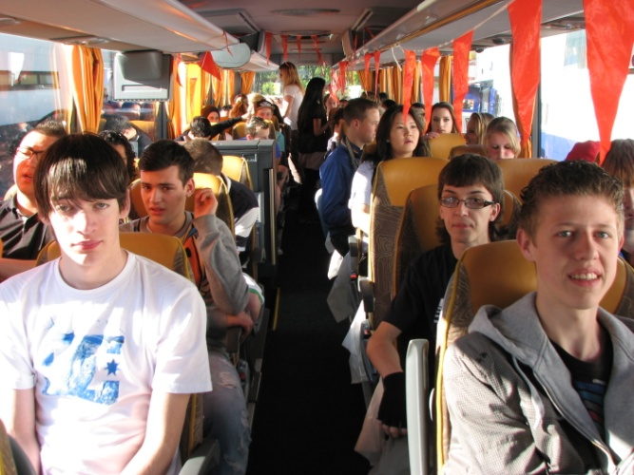
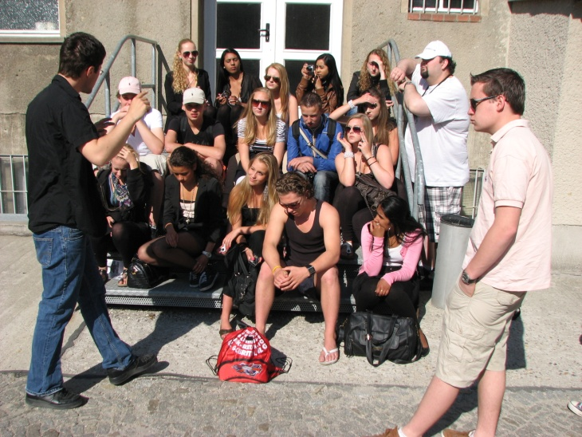
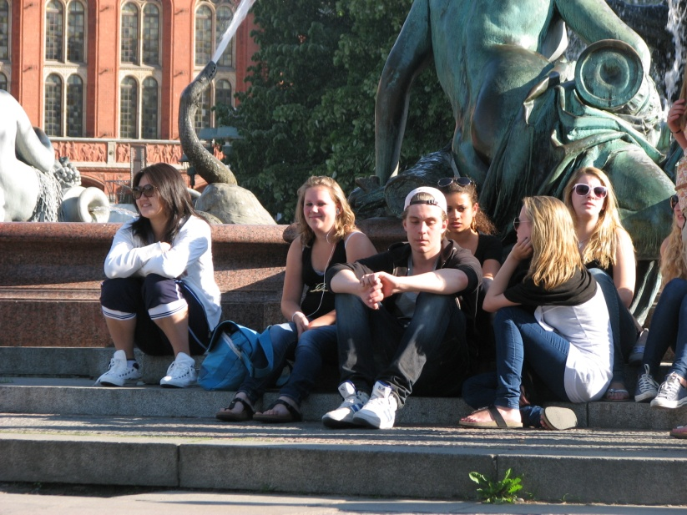
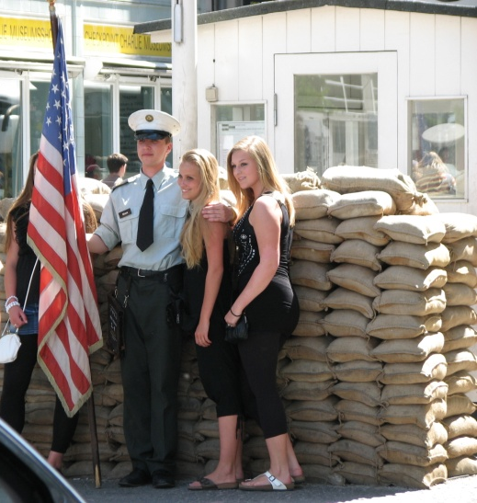
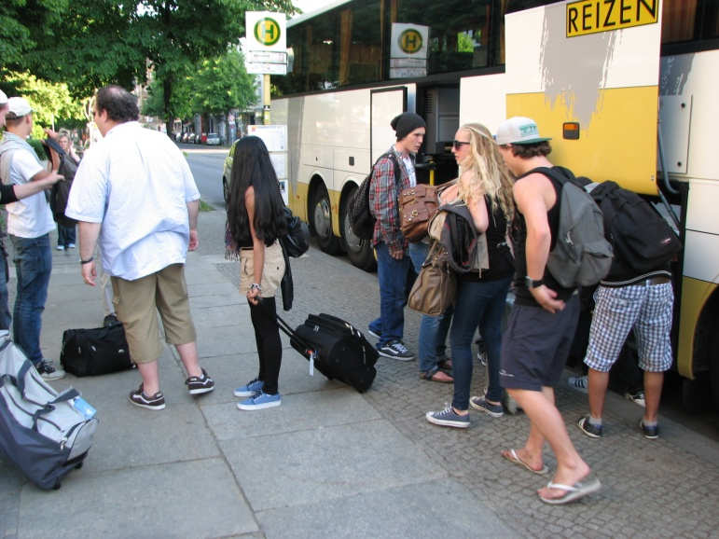
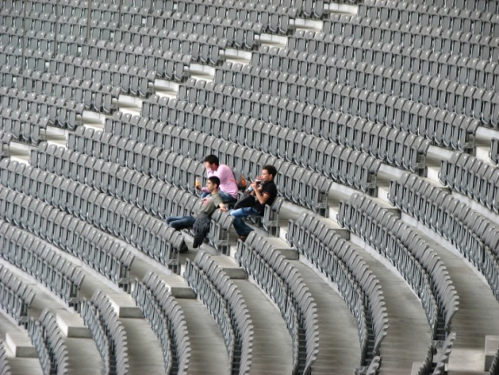
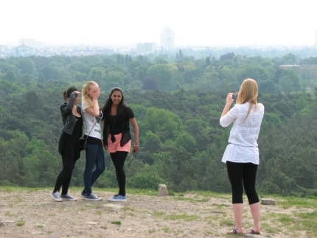
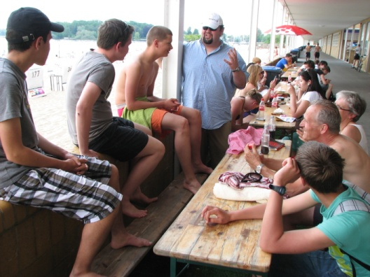
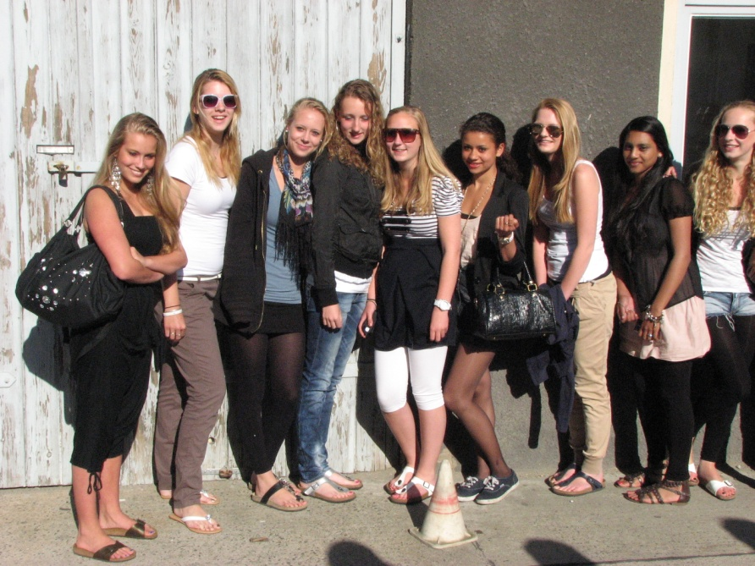
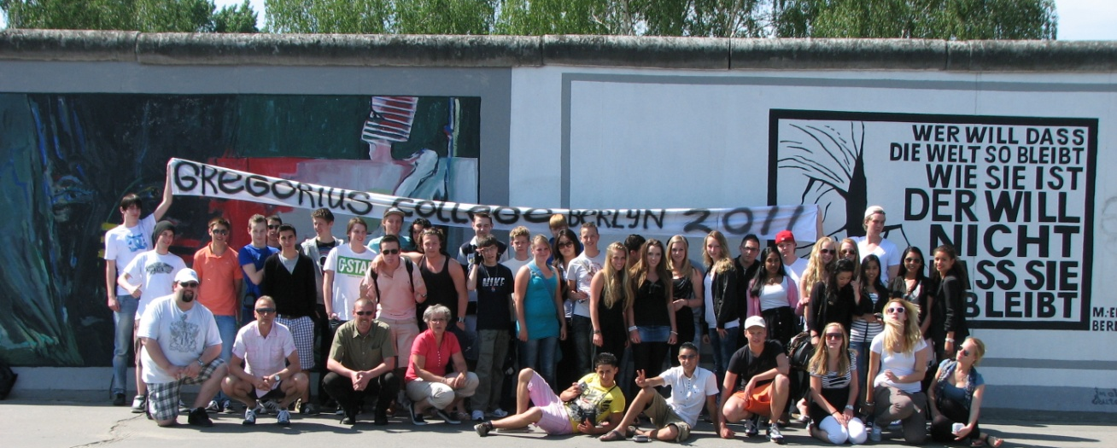

Slide 16


Denk aan paspoort/ID
Niet bij je = niet mee!
Wees op tijd: 6:45 uur Lepelenburg
Te laat = bus weg!

Slide 17
Checklist voor vertrek naar Berlijn
£ geldig paspoort/Europese identiteitskaart
 kopie paspoort/id-kaart ingeleverd
 ziekenfondspasje of Health Insurance pasje
 mobiele telefoon+oplader
 digitale camera
 zakgeld (voor persoonlijke uitgaven, souvenirs, lunch, eten en drinken)
 leesboek, ipod, lunchpakket voor in de bus
 handdoek, toiletspullen, zeep
 voldoende kleding, jas, ook een warme trui voor bij koud weer, zonnebril, ev. zwemspullen
 sportschoenen, gemakkelijke schoenen
 cadeautje of iets lekker voor het gastgezin
 mobiele nummer M. de Esch 06-48570540 opslaan en ook thuis doorgeven!

